Slide 1
第五章 明大德守公德严私德

Slide 2
第一节 道德及其变化发展
第二节 吸收借鉴优秀道德成果
目
录
第三节 遵守公民道德准则
第四节 向上向善、知行合一

Slide 3
第一节 道德及其变化发展
一、什么是道德
二、道德的功能和作用
三、道德的变化发展

Slide 4
一、什么是道德
案例导入：
广州：一家公司进行公益活动，在全市的交通岗亭投放了三万把雨伞，供市民在遭遇大雨时无偿使用。条件只有一个，即市民用完之后将雨伞在方便的时候交还给市内的任何一个岗亭。一个月以后，这家公司重新清点雨伞，发现全市岗亭回收的雨伞仅有六把。
瑞士伯尔尼：市政府为了方便市民，在大街上投放了八百辆自行车。这些自行车没有上锁，任何人都可以骑，骑到目的地就地摆放。一年以后，市政府重新清点自行车，发现八百辆自行车一辆不少，有的还被翻修一新。

Slide 5
一、什么是道德
思考：
假如世界没有道德会是什么样子？

Slide 6
一、什么是道德
道德是以善恶为评价方式，主要依靠社会舆论、传统习俗和内心信念来发挥作用的行为规范的总和。

Slide 7
一、什么是道德
（一）道德的起源
“天意神启论”
“先天人性论”
“情感欲望轮”
“动物本能论”

Slide 8
一、什么是道德
（一）道德的起源
马克思主义道德观
“思想、观念、意识的生产最初是直接与人们的物质活动，与人们的物质交往,与现实生活的语言交织在一起......表现在某一民族的 政治、法律、道德、宗教、形而上学等的语言中的精神生产也是这样。”
——马克思、恩格斯《德意志意识形态》

Slide 9
一、什么是道德
（一）道德的起源
马克思主义道德观
1
劳动是道德起源的首要前提。
2
社会关系是道德赖以产生的客观条件。
3
人的自我意识是道德产生的主观条件。

Slide 10
一、什么是道德
（一）道德的起源
马克思主义道德观
马克思主义道德观论在人类思想史上第一次科学而全面的论述的道德的起源问题，为正确认识和理解道德的本质奠定了基础。

Slide 11
一、什么是道德
（二）道德的本质
道德是反映社会经济关系的特殊意识形态
道德的产生、发展和变化，
归根结底根源于社会经济关系。

Slide 12
一、什么是道德
（二）道德的本质
道德是社会利益关系的特殊调节方式
道德是一种调整人与人、人与社会、人与自然以及人与自身之间关系的特殊的行为规范

Slide 13
一、什么是道德
（二）道德的本质
道德是一种实践精神
道德是一种旨在通过把握世界的善恶现象而规范人们的行为并通过人们的实践活动体现出来的社会意识。

Slide 14
一、什么是道德
（二）道德的本质
总之，道德作为一种实践精神，是特殊的意识信念、行为准则、评价选择等方面的总和，是调节社会关系、发展个人品质、提高精神境界等活动的动力。

Slide 15
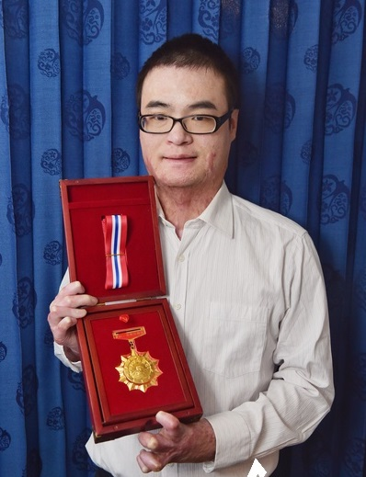
二、道德的功能与作用
（一）道德的功能
1
认识功能
道德的认识功能是指道德反映社会关系特别是反映社会经济关系的功效与能力。
道德观念
道德准则
道德理想
道德选择
道德行为
道德认识
王海滨“见义勇为”

Slide 16
二、道德的功能与作用
（一）道德的功能
2
规范功能
道德的规范功能是指在正确善恶观的指引下，规范社会成员在社会公共领域、职业领域、家庭领域的行为，并规范个人品德的养成，引导并促进入们崇德向善。

Slide 17
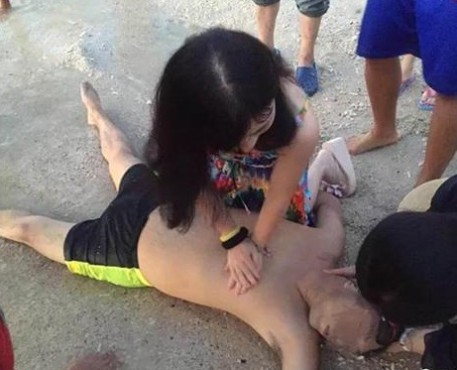
二、道德的功能与作用
（一）道德的功能
3
调节功能
道德的调节功能是指道德通过评价等方式，指导和纠正人们的行为和实践活动，协调社会关系和人际关系的功效与能力。道德评价是道德调节的主要形式，社会舆论、传统习俗和人们的内心信念是道德调节所赖以发挥作用的力量。
女医生途中救回溺水者

Slide 18
二、道德的功能与作用
（二）道德的作用
道德的作用是指道德的认识、规范、调节、激励、导向、教育等功能的发挥和实现所产生的社会影响及实际效果。

Slide 19
二、道德的功能与作用
（二）道德的作用
主要表现有哪些
1、能够影响经济基础的形成、巩固和发展；
2、对其他社会意识形态的存在和发展有着重大的影响；
3、是影响社会生产力发展的一种重要的精神力量；
4、通过调整人们之间的关系维护社会秩序和稳定；
5、是提高人的精神境界、促进人的自我完善、推动人的全面发展的内在动力；
6、在阶级社会中，道德是阶级斗争的重要工具

Slide 20
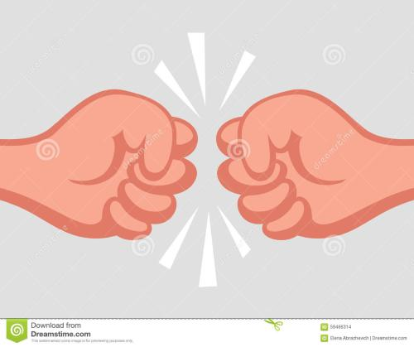
二、道德的功能与作用
（二）道德的作用
反对两种
极端
的看法
哪两种

Slide 21
二、道德的功能与作用
（二）道德的作用
“道德万能论”
片面夸大道德的作用，认为道德决定一切、高于一切、支配一切，只要道德水平高，一切社会问题都可以迎刃而解。
反对两种极端
的看法

Slide 22
二、道德的功能与作用
（二）道德的作用
“道德万能论”
这种观点的根本错误在于，颠倒了社会存在和社会意识、经济基础同上层建筑之间的决定与被决定的关系，否定了物质资料的生产方式在社会发展中的决定作用。
反对两种极端
的看法

Slide 23
二、道德的功能与作用
（二）道德的作用
“道德无用论”
根本否认道德的作用，或者通过强调非道德因素的作用来否定道德的积极作用，或者通过强调道德的消极因素来否定道德的积极作用。
反对两种极端
的看法

Slide 24
二、道德的功能与作用
（二）道德的作用
“道德无用论”
这种观点的根本错误在于，忽视了道德作为上层建筑的重要组成部分，一方面由经济基础所决定，另一方面对经济基础和生产力发展有一定的反作用。片面强调其消极方面，或从根本上忽视其积极方面的存在，必然不利于道德作用的发挥。
反对两种极端
的看法

Slide 25
二、道德的功能与作用
（二）道德的作用
道德发挥作用的性质与社会发展的不同历史阶段相联系，由道德所反映的经济基础、代表的阶级利益所决定。

Slide 26
二、道德的功能与作用
（二）道德的作用
只有反映先进生产力发展要求和进步阶级利益的道德，才会对社会的发展和人的素质的提高产生积极的推动作用，否则，就不利于甚至阻碍社会的发展和人的素质的提高。

Slide 27
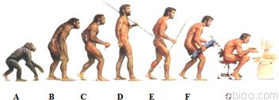
三、道德的变化发展
每一个社会都有与其经济基础相适应的占统治地位的道德；在同一社会形态中，不同阶级或人群也呈现不同的道德
原始社会的道德
奴隶社会
的道德
封建社会的道德
资本主义社会
的道德
社会主义社会
的道德

Slide 28
三、道德的变化发展
●道德发展的规律：
1、人类道德发展的历史过程与社会生产方式的发展进程大体一致。
2、人类道德的发展的总趋势是一个曲折上升的历史过程。
●道德进步的表现：
道德的发展和进步也成为衡量社会文明程度的重要尺度。

Slide 29
第二节 吸收借鉴优秀道德成果
一、传承中华传统美德
二、发扬中国革命道德
三、借鉴人类文明优秀道德成果

Slide 30
一、传承中华传统美德
中华民族有着5000多年的悠久历史和灿烂文化，而且中华文明从远古一直延续发展到今天。为什么中华民族能够在几千年的历史长河中顽强生存和不断发展呢？很重要的一个原因，是我们民族有一脉相承的精神追求、精神特质、精神脉络。
今天，中华民族要继续前进，就必须根据时代条件，继承和弘扬我们的民族精神、我们民族的优秀文化，特别是包含其中的传统美德。
——习近平在北京市海淀区民族小学主持召开座谈会时的讲话（2014年5月30日）

Slide 31
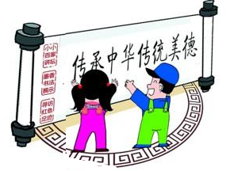
一、传承中华传统美德
（一）中华传统美德的基本精神
重视整体利益，强调责任奉献。
推崇“仁爱”原则，注重以和为贵。
提倡人伦价值，重视道德义务。
追求精神境界，向往理想人格。
强调道德修养，注重道德践履。

Slide 32
一、传承中华传统美德
（一）中华传统美德的基本精神
在长期的历史发展中，中华传统美德已经深入到全民族的思维方式、价值观念、行为方式和风俗习惯之中，具有重要的当代价值。

Slide 33
一、传承中华传统美德
（二）中华传统美德的创造性转化和创新性发展
两重性
仁义礼智信
“三纲”

Slide 34
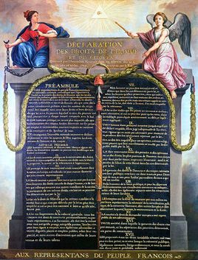
一、传承中华传统美德
（二）中华传统美德的创造性转化和创新性发展
日本近代企业家之父：涩泽荣一提出以论语救实业界
法国人权与公民权引用：己所不欲勿施于人
加强对中华传统美德的挖掘和阐发

Slide 35
一、传承中华传统美德
（二）中华传统美德的创造性转化和创新性发展
讨论题：如何评价关羽的忠义？

Slide 36
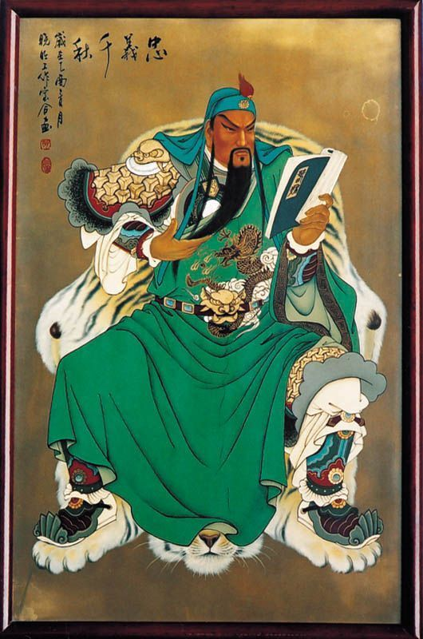
一、传承中华传统美德
努力推动中华传统美德的创造性转化和创新性发展
关某虽一介武夫，亦颇知忠义二字，正所谓择木之禽，得栖良木；择主之臣，得遇明主，关某平生之愿足矣。
从今往后，关某之命即是刘兄之命，关某之躯即为刘兄之躯，但凭驱使，绝无二心。某誓与兄，患难与共，终身相伴，生死相随。
关羽是忠义的化身。

Slide 37
一、传承中华传统美德
义的含义
公正、合宜的道德、行为或道理。《论语里仁》：“君子之于天下也,无适也,无莫也,义之与比”
要点：
舍生取义
谋利合义
忠的含义
敬
一
尽
要点：
区分忠诚与愚忠
区分大忠与小忠

Slide 38
一、传承中华传统美德
（二）中华传统美德的创造性转化和创新性发展
努力推动中华传统美德的创造性转化和创新性发展
忠于宪法和法律
忠于国家
忠于人民
忠于君主
忠
义
朋友义气
遵守法律
忠义的现代转化？为什么转化？怎样转化？

Slide 39
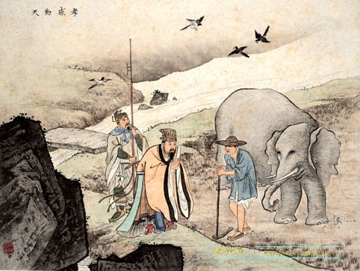
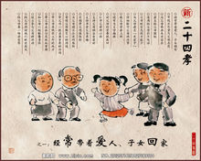
一、传承中华传统美德
（二）中华传统美德的创造性转化和创新性发展
用中华传统美德滋养社会主义道德建设
孝

Slide 40
一、传承中华传统美德
是否有利于推动中国特色社会主义事业
是否有利于建设社会主义道德体系
是否有利于培育和践行社会主义核心价值观
判断
标准
用中华传统美德滋养社会主义道德建设

Slide 41
一
一、传承中华传统美德
在对待传统道德的问题上，要反对两种错误思潮。
复古论
虚无论

Slide 42
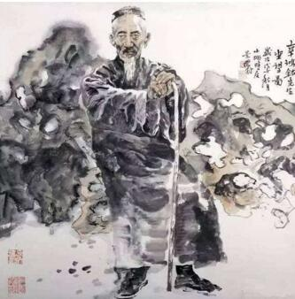
一、传承中华传统美德
反对两种错误思潮
复古论：认为道德建设的最终目标就是要恢复中国“固有文化”，形成以中国传统文化为主体的道德体系。
辜鸿铭
复古论

Slide 43
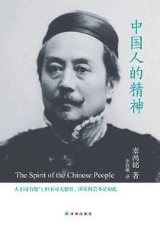
一、传承中华传统美德
反对复古论
美国人博大、纯朴，但不深沉；英国人深沉、纯朴，却不博大；德国人博大、深沉，而不纯朴；法国人没有德国人天然的深沉，不如美国人心胸博大和英国人心地纯朴，却拥有这三个民族所缺乏的灵敏；只有中国人全面具备了这四种优秀的精神特质。
——《中国人的精神》

Slide 44
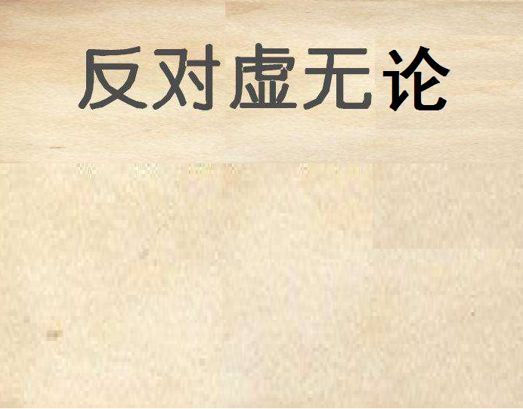
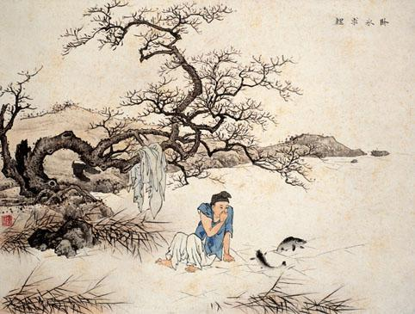
一、传承中华传统美德
反对两种错误思潮
虚无论：认为中国传统道德从整体上来说在今天已经失去了价值和意义，必须从整体上予以全盘否定。
虚无论
晋王祥卧冰求鲤

Slide 45
一、传承中华传统美德
反对两种错误思潮
要树立

Slide 46
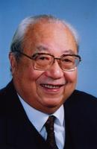
一、传承中华传统美德
文化自觉
生活在一定文化中的人对其文化有“自知之明”，并对其来历和发展趋向有充分的认识；同时了解其他文化与自身文化的关系。
费孝通1910-2005

Slide 47
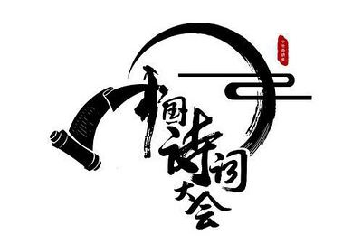
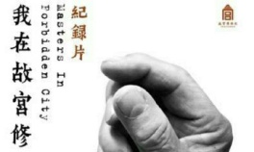
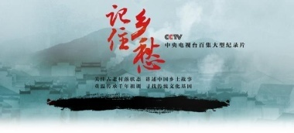
一、传承中华传统美德
“坚定文化自信，就是要努力从中华民族世世代代形成和
积累的优秀传统文化中汲取营养和智慧。”

Slide 48
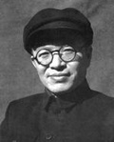
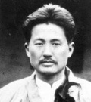
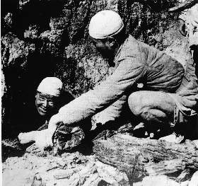
二、发扬中国革命道德
（一）中国革命道德的形成与发展
张思德
方志敏
张思德
张闻天

Slide 49
二、发扬中国革命道德
（一）中国革命道德的形成与发展
中国革命道德，是指中国共产党人、人民军队、一切先进分子和人民群众在中国革命、建设、改革中所形成的优秀道德，是马克思主义与中国革命、建设、改革的伟大实践相结合的产物，是中华民族极其宝贵的道德财富。

Slide 50
二、发扬中国革命道德
（一）中国革命道德的形成与发展
中国共产党始终高度重视继承和发扬革命道德传统；
中国革命道德作为一种精神力量，从它形成的时候起，就对中国的革命、建设、改革事业发挥着极其重要的作用；
弘扬中国革命道德，要同弘扬中华传统美德相结合。

Slide 51
二、发扬中国革命道德
为实现社会主义和共产主义理想而奋斗
全心全意为人民服务
（二）主要内容
始终把革命利益放在首位
树立社会新风，建立新型人际关系
修身自律，保持节操

Slide 52
二、发扬中国革命道德
有利于加强和巩固社会主义和共产主义的理想信念
有利于培育和践行社会主义核心价值观
（三）当代价值
有利于引导人们树立正确的道德观
有利于培育良好的社会道德风尚

Slide 53
三、借鉴人类文明优秀道德成果
文明因交流而多彩，文明因互鉴而丰富。
每一个民族或国家都有自己优良的道德传统，都对促进道德的发展作出过不同程度的贡献
借鉴
借鉴和吸收人类文明优秀道德成果，
必须秉承正确的态度和科学的方法。
要坚持以我为主、为我所用，批判继承其他国家的道德成果。

Slide 54
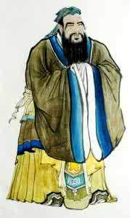
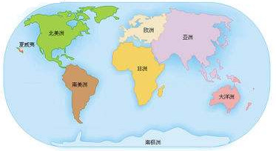
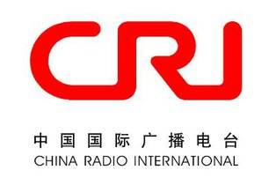
三、借鉴人类文明优秀道德成果
构筑中国精神、中国价值、中国力量， 夯实国家文化软实力的根基，也要不忘本来、吸收外来、面向未来，着眼扩大中华文化影响， 推进国际传播能力建设，讲好中国故事，向世界展现真实、立体、全面的中国。
140个 国家和地区
512所 孔子学院
1073个 中小学孔子课堂
中国国际广播电台
China Radio
International
每天24小时
64种语言向全球播放

Slide 55
第三节 遵守公民道德准则
本节结构
一、社会主义道德的核心和原则
二、社会公德
三、职业道德
四、家庭美德
五、个人品德
具体体现

Slide 56
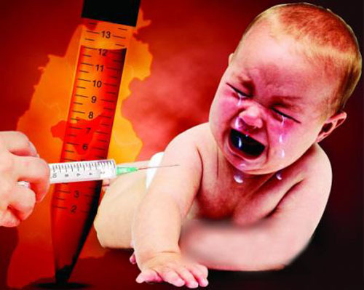
现实的追问
假疫苗案刺痛中国社会。
如何推动全体社会成员遵守道德准则？

Slide 57
一、社会主义道德的核心和原则
（一）社会主义道德的核心
1、道德的核心问题——为什么人服务
复习：道德产生的条件，道德的本质
劳动
社会
关系
自我
意识
生存基础
需要调节
核心问题
社会主义道德是为什么人服务的？

Slide 58
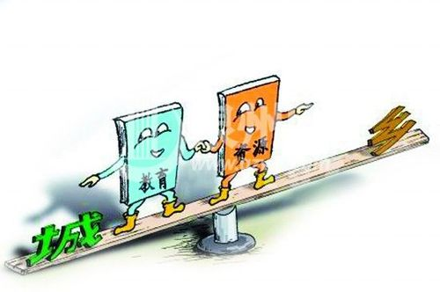
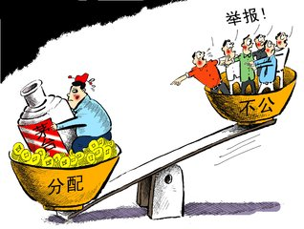
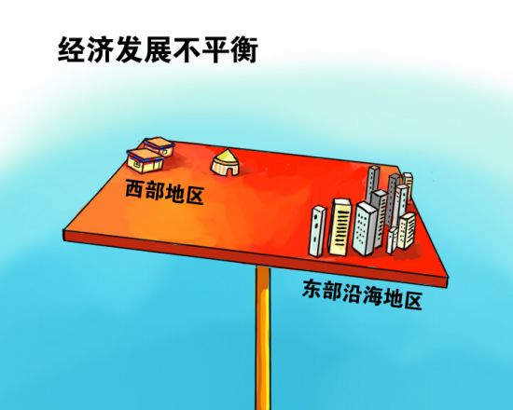
一、社会主义道德的核心和原则
2、为人民服务是社会主义道德的核心
为人民服务何以应该成为社会主义道德的核心？如何使其成为社会成员普遍的自觉行为？
为人民服务是社会主义经济基础和人际关系的客观要求
人有主观能动性
（一）社会主义道德的核心

Slide 59
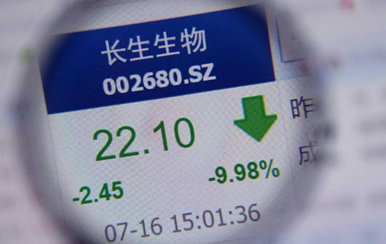
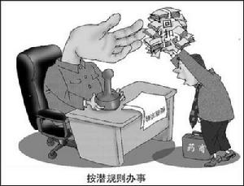
一、社会主义道德的核心和原则
（一）社会主义道德的核心
为人民服务是社会主义市场经济健康发展的要求
假疫苗案的进展：高管被拘，股票连连跌停，调查正在继续。

Slide 60
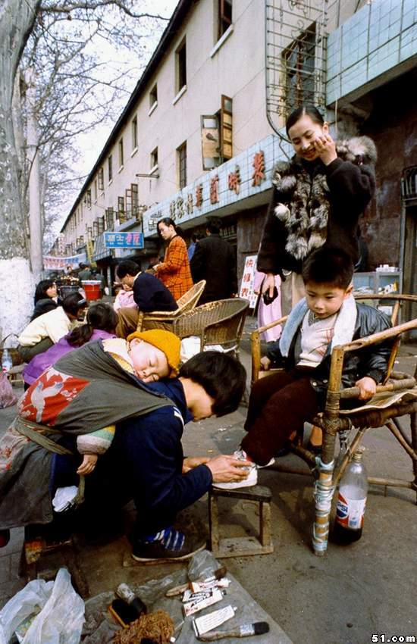
一、社会主义道德的核心和原则
（一）社会主义道德的核心
为人民服务是先进性要求和广泛性要求的统一
人民是谁？
职业对象
职业道德
家庭邻里
家庭美德
朋友自己
个人品德
路人
社会公德
社会的道德状况取决于政治、经济、文化、法律、教育等等多方面因素的合力。

Slide 61
一、社会主义道德的核心和原则
集体主义是社会主义道德的原则
集体主义的内涵是什么？
国家利益、社会整体利益和个人利益的辩证统一。
国家利益、社会整体利益高于个人利益
重视和保障个人的正当利益
（二）社会主义道德的原则
理想状态
有条件
上述三条不可分割
集体主义分为三个层次的要求

Slide 62
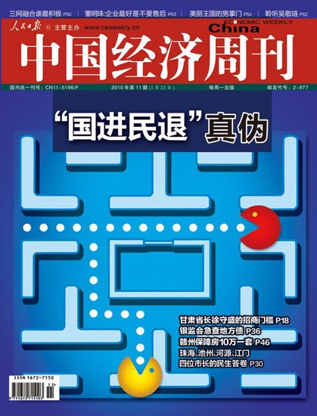
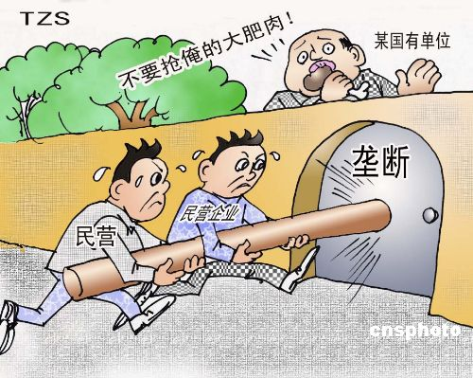
一、社会主义道德的核心和原则
（二）社会主义道德的原则
国家利益、社会整体利益和个人利益的辩证统一
国家利益、社会整体利益体现着个人根本的、长远的利益，是所有社会成员共同利益的统一；
每个人的正当利益，又都是国家利益、社会整体利益不可分割的组成部分。
各方争论、博弈，是达成三方辩证统一的路径之一。
返回“涵义”页

Slide 63
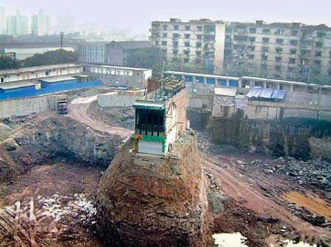
一、社会主义道德的核心和原则
国家利益、社会整体利益高于个人利益
成立的条件：
个人利益与国家利益、社会整体利益发生矛盾冲突，尤其发生激烈冲突的时候。
关键点：集体主义要求个人为国家、社会做出牺牲并不是任意的。
讨论：“任意”的后果是什么？
（二）社会主义道德的原则
“钉子户”违背了集体主义道德吗？
返回“涵义”页

Slide 64
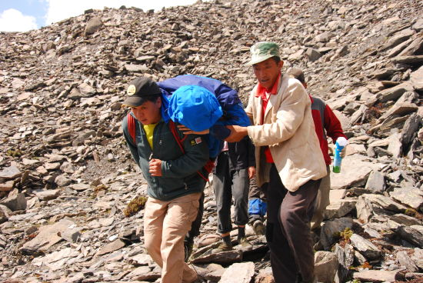
一、社会主义道德的核心和原则
重视和保障个人的正当利益
集体主义促进和保障个人正当利益的实现
并不是：任何个人不分场合不分时间的利益需求，都应该无条件得到满足。
（二）社会主义道德的原则
驴友遇险组织救援，有人认为这是浪费社会资源，应当受到谴责。你的看法？
返回“涵义”页

Slide 65
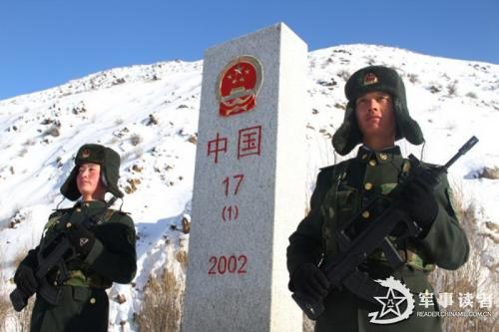
一、社会主义道德的核心和原则
（二）社会主义道德的原则
集体主义分为三个层次的要求
无私奉献、一心为公
先公后私、先人后己
顾全大局、遵纪守法、热爱祖国、诚实劳动
共产党员，先进分子
具有较高社会主义道德觉悟的人
公民
你的追求在哪个层次？
返回本节目录

Slide 66
二、 社会公德
社会公德的主要内容
文明礼貌
助人为乐
爱护公物
保护环境
遵纪守法
课堂调查：
①你是不是一个守公德的人？
②你觉得生活中守公德的人多吗？
大数据显示：选择“是”的人，①远远大于②。“人人高于平均数”，为什么？

Slide 67
二、 社会公德
公用地悲剧
加勒特·哈丁："公共资源的自由使用会毁灭所有的公共资源"。
牧民想要更高收入
多养羊
草地逐渐
枯竭
羊死
老张看完关于假疫苗的新闻报道狠狠骂道：“这些人都该判死刑！”放下手机，他舀了一大勺地沟油，准备炸油条，心安理得地开始一天的生意。
——网友
洪水汹涌，哪一滴水是无辜的？
Notes:
公用地悲剧：
1968年发表在《科学》杂志上的《公用地悲剧》一文，作者加勒特·哈丁总结出一个著名论断"公共资源的自由使用会毁灭所有的公共资源"。
哈丁设想，古老的英国村庄有一片牧民可以自由放牧的公用地，每个牧民收入大小取决于其放牧的牲畜数量，一旦牧民的放牧数超过草地的承受能力，过度放牧就会导致草地逐渐耗尽，而牲畜因不能得到足够的食物就只能挤少量的奶，倘若更多的牲畜加入到拥挤的草地上，结果便是草地毁坏，牧民无法从放牧中得到更高收益，这时便发生了"公用地悲剧"。在几乎所有的公有资源例子中，都产生了与公用地悲剧一样的问题:私人决策者过分地使用公有资源。政府通常管制其行为或者实行收费，以减轻过度使用的问题。

Slide 68
我们同在一条船
从我做起！

Slide 69
二、 社会公德
网络——新兴的公共生活环境
网络道德要求
正确使用网络工具
健康进行网络交往
自觉避免沉迷网络
加强网络道德自律
积极引导网络舆论
如何提高网络信息的辨识能力？

Slide 70
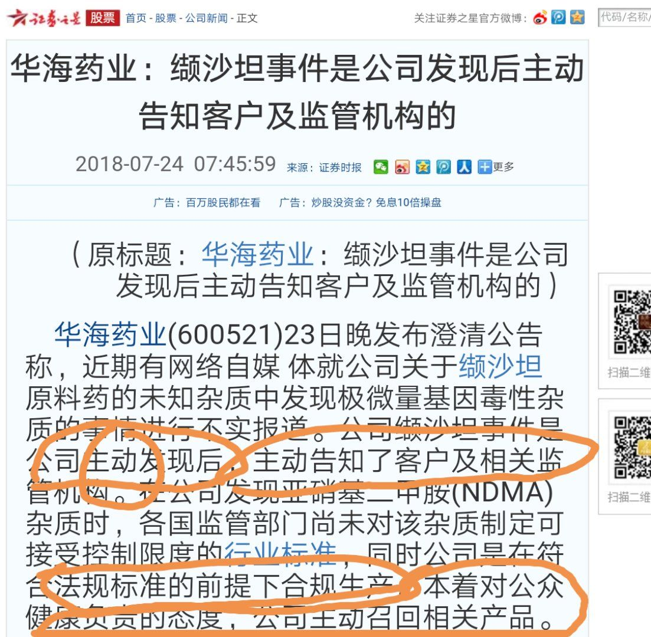
案例：疫苗案沸腾网络期间的真假信息

Slide 71
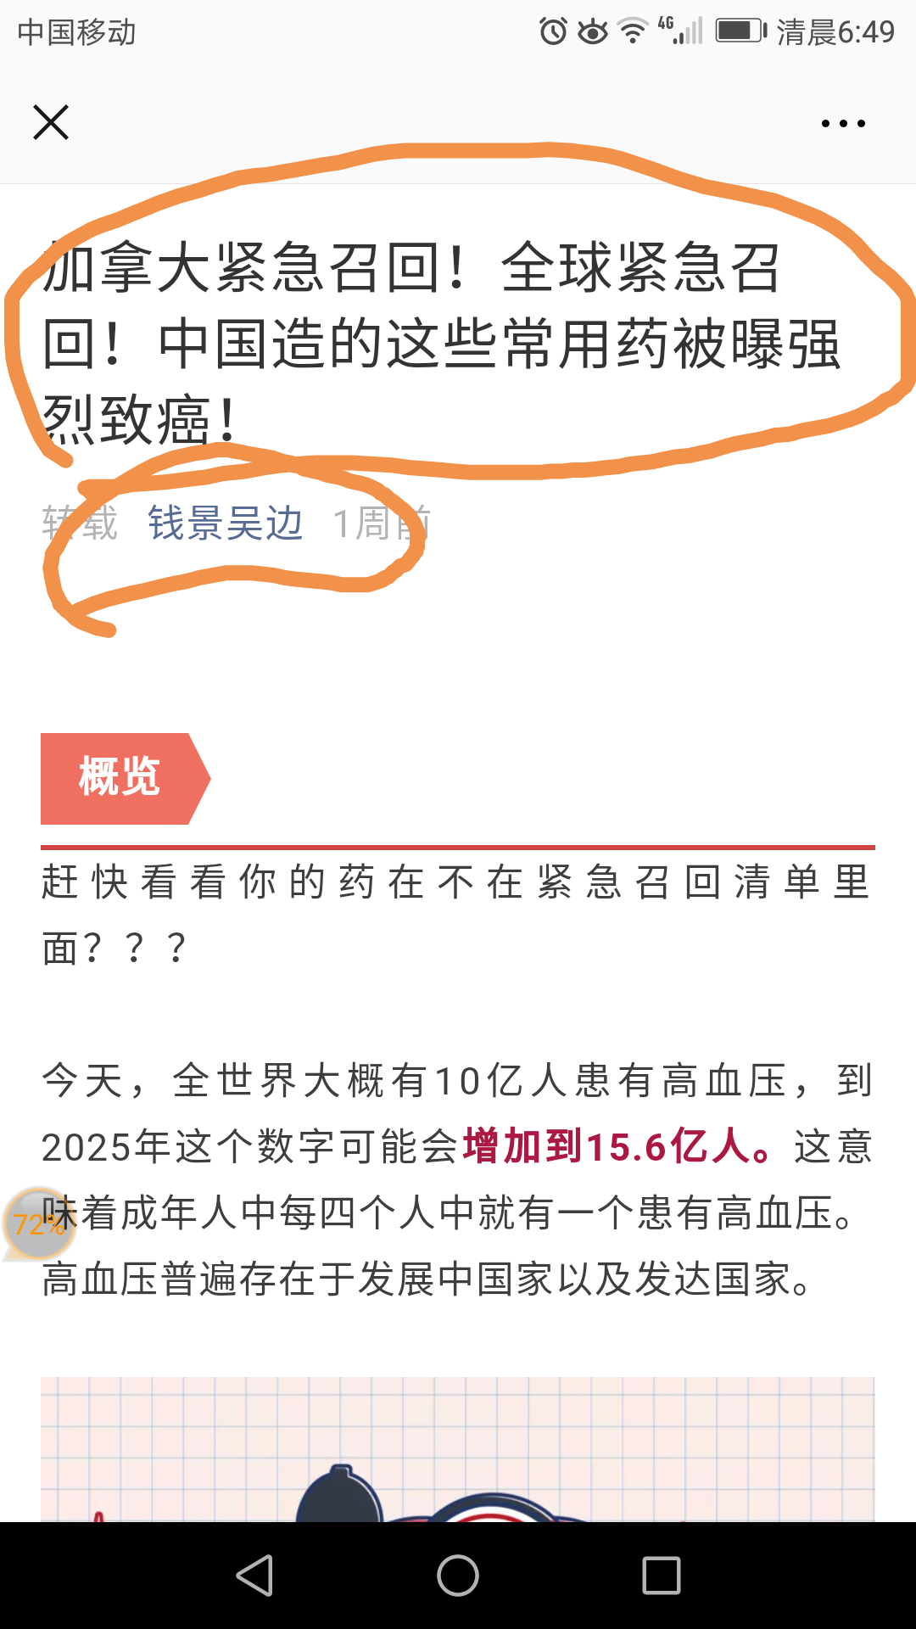

Slide 72
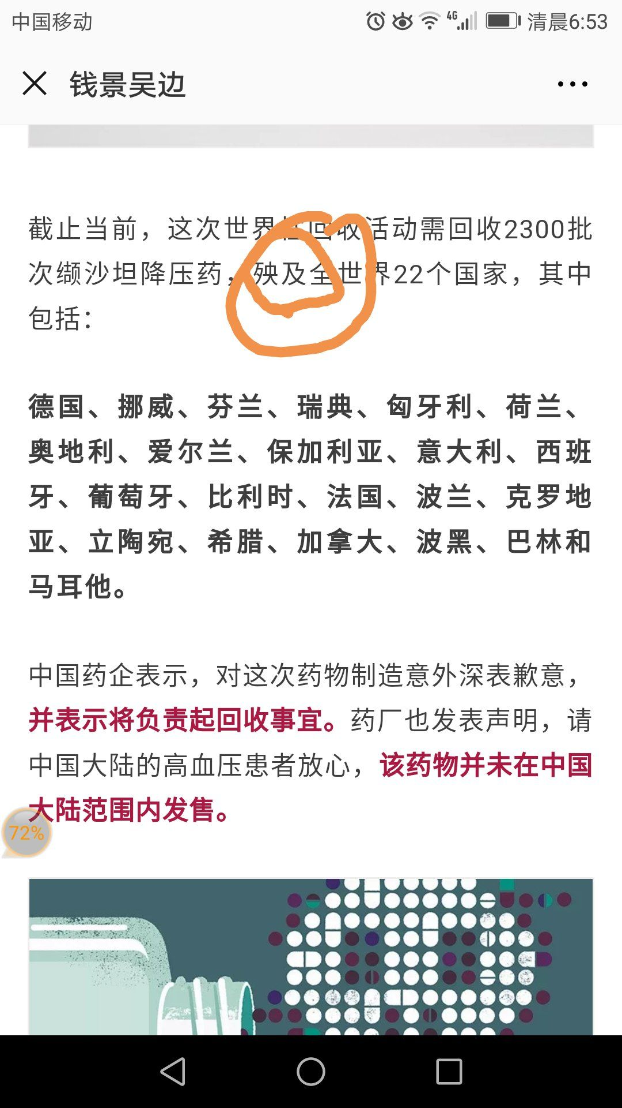

Slide 73
美日欧要携手零关税，中国被踢出局腹背受敌！

Slide 74
二、 社会公德
辨识信息的要点
辨真假
信息源
有无事实、细节
逻辑分析还是情绪宣泄
部分事实还是全部事实
知是非
立场
批评是为了建设
批评是为了贬损
是否偷换概念（个别—整体）
是否双重标准
返回本节目录

Slide 75
三、职业道德
职业道德规范主要有：
爱岗敬业
诚实守信
办事公道
服务群众
奉献社会
奉献社会精神的具体体现
行为
道德的核心
动机
最高层次要求

Slide 76
三、职业道德
服务群众与满足自我需求之间的关系
对社会的意义
对个人职业发展的意义
对价值选择的意义
长春长生的利润高达92%，挣了这么多钱为什么还要造假？
——网友

Slide 77
三、职业道德
树立正确的择业观和创业观
树立崇高的职业理想
服从社会发展的需要
做好充分的择业准备
培养创业的勇气和能力
一块芯片，捏住了中兴的命门。中国的短板与长板，与你的职业发展有何关系？

Slide 78
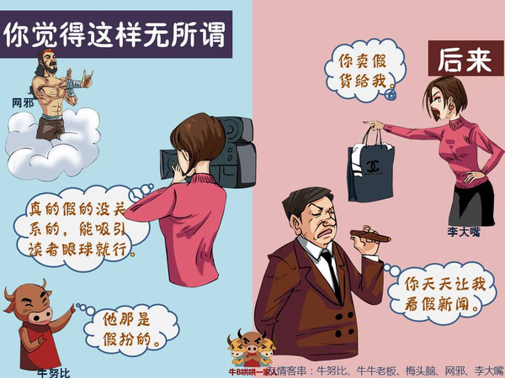
三、职业道德
自觉遵守职业道德
学习职业道德规范
提高职业道德意识
提高践行职业道德的能力
你是否要加入“互害”的行列？
返回本节目录

Slide 79
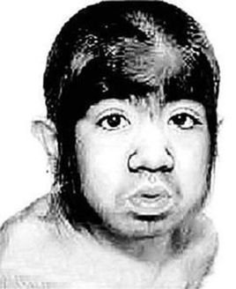
四、家庭美德
注重家庭、家教、家风
人类需要长期稳定的亲密关系
家庭对人格的塑造
家庭对智力的影响
家庭对社会化的作用
1920年，一位印度传教士在丛林中发现两个狼哺育的女孩。大的女孩约8岁(起名叫卡玛拉)，小的1岁半左右（不久去世）。卡玛拉17岁那年死于伤寒热病。智力只相当于三四岁的孩子的水平。人的成长，并不完全取决于大脑的生理状态，而更多地受到后天成长环境的影响。
Notes:
https://baike.so.com/doc/9237370-9570708.html

Slide 80
四、家庭美德
恋爱中的道德规范
尊重人格平等
自觉承担责任
文明相亲相爱
家庭美德：
尊老爱幼
男女平等
夫妻和睦
勤俭持家
邻里团结
美德与婚恋幸福有关系吗？

Slide 81
四、家庭美德
什么是爱情
所谓爱情，是一对男女基于一定的社会基础和共同的生活理想，在各自内心形成的相互仰慕，并渴望对方成为自己终身伴侣的一种强烈、纯真 、专一的感情。

Slide 82
四、家庭美德
热情、理解、沟通、支持、分享
爱情三元说（罗伯特.斯滕伯格）
亲密
性的唤醒和欲望
投身于爱情和努力维护爱情的决心
激情
忠诚

Slide 83
四、家庭美德
爱情三元说（罗伯特.斯滕伯格）
喜欢
亲密
浪漫之爱
相伴之爱
完美之爱
激情
忠诚
空爱
迷恋
愚昧之爱

Slide 84
四、家庭美德
喜欢
三元素因人品不同
而面貌各异
尊重人格平等
亲密
浪漫之爱
相伴之爱
文明相亲相爱
完美之爱
自觉承担责任
激情
忠诚
迷恋
空爱
愚昧之爱
Notes:
亲密：为对方着想？不计个人得失？真诚分享心情或财产？
忠诚：能够同甘共苦，富而不淫，贫而不移吗？
激情：愿不愿、能不能自律欲望？

Slide 85
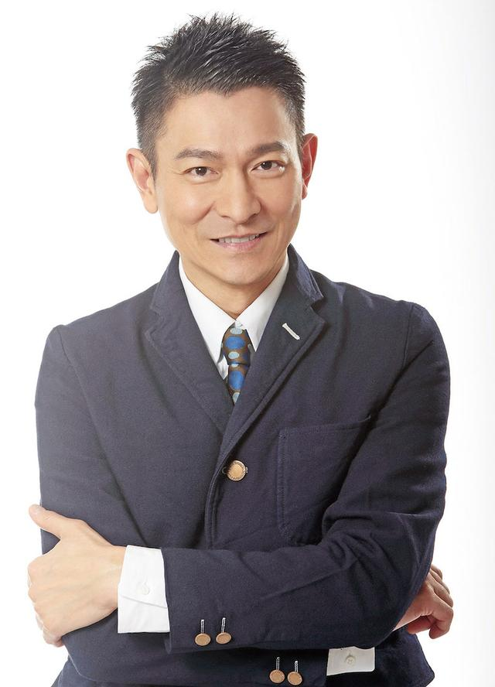
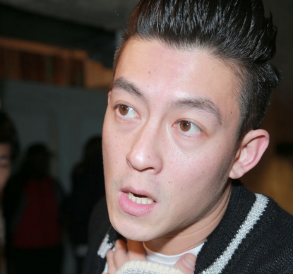
四、家庭美德
爱情的品质取决于人的品质
关注Ta爱我吗？
不如关注Ta能给我怎样的爱？
取决于Ta的
人格特征
刘德华和陈冠希都会有爱情，但是，他俩给出的爱情显然不同。

Slide 86
四、家庭美德
建立正确的爱情观、婚姻观
不能误把友谊当爱情
不能错置爱情的地位
不能片面或功利化地对待恋爱
不能只重过程不顾后果
不能因失恋而迷失人生方向
为什么有人会有上述失误，有人却不会？
谋求幸福的爱情和婚姻，道德如何作用？

Slide 87
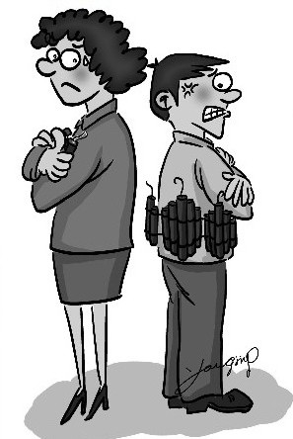
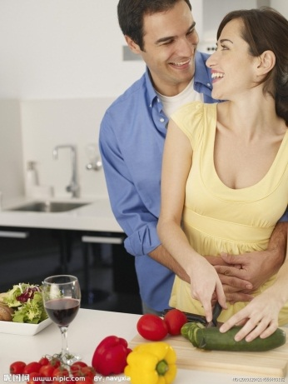
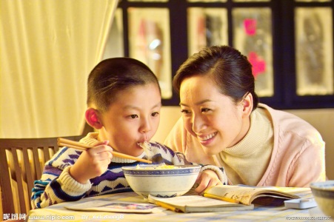
四、家庭美德
爱情是一种依恋过程，类似于儿童与其抚育者之间的联系。
由婴儿时期与主要的教养者之间的关系发展而来的个体对人际关系的预期方式及“内部工作方式”，会在个体的婚恋关系中得以复制。
依恋理论及其启示
亲子关系与子代长大后的夫妻关系

Slide 88
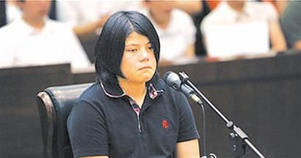
四、家庭美德
家庭美德的主要内容
尊老爱幼
男女平等
夫妻和睦
勤俭持家
邻里团结
乐燕，弃两个女儿在家里不顾，致其饿死，法庭上说“我从没被爱过，也不会爱别人”
乐燕自己是非婚生女，由祖父母养至16岁。
这都是爱的样子
依恋理论及其启示
依恋理论的启示：爱是从原生家庭复制的

Slide 89
四、家庭美德
没有见识过爱的人会怎样
缺乏自信、自尊、勇气
容易爱上“坏”人
对爱情抱着坏的预期，并努力去验证这个预期。
缺少积极的建设行为
依恋理论及其启示

Slide 90
四、家庭美德
夫妻关系是家庭关系的核心
和睦的夫妻关系对于尊老爱幼的意义
亲子关系附着于夫妻关系
好的夫妻需要彼此关爱
认识双方的情感需求和情感表达特征，反思这种特征与原生家庭的关系。健康的夫妻关系有助于双方修复各自原生家庭的不良影响。
男女平等是夫妻和睦的基础

Slide 91
四、家庭美德
社会学习理论认为个人的认知、行为与环境因素三者及其交互作用对人类行为产生影响。
人的行为，特别是人的复杂行为主要是后天习得的。
学习的途径：
直接经验的学习（通过反应的结果学习）
间接经验的学习（通过示范所进行的学习）
社会学习理论及其启示
Notes:
他怎样对待你是你教的。在长期关系中，每个人的行为模式都是对他人的习惯性应答。

Slide 92
四、家庭美德
对方怎样对待你是你教的
要爱，但不要溺爱，双方都要成长
真实表达需求
尊老爱幼，形成良好家风
我为TA奉献了一切，TA却不关心我！
用社会学习理论怎样解释？
社会学习理论及其启示
社会学习理论的启示：恋爱是人格塑造的重要时期
Notes:
他怎样对待你是你教的。在长期关系中，每个人的行为模式都是对他人的习惯性应答。
恋爱、婚姻是需要学习的。爱只能把你俩拉到一起，却不会解决你俩之间的问题。人际交往的基本规则都适用于婚姻。
教育的基础：传递真实的信息——自我表露。
共同的体验容易彼此理解。
参与带来热情。人们喜欢带有自己痕迹的事务。

Slide 93
四、家庭美德
社会交换理论认为人与人之间的交往，本质上是一个社会交换过程。
交往中人们追求收益最大化
交换涉及物质、非物质
常见的六种基本回报类型是：
金钱、物品、信息、服务、地位、感情。
社会交换理论及其启示

Slide 94
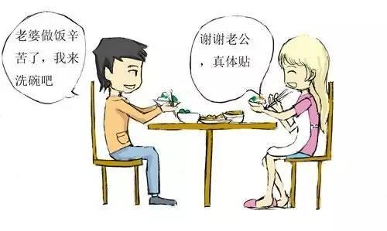
四、家庭美德
不委屈自己，不辜负伴侣
真正了解双方所需
自觉承担责任
常见的交换方式
需求互补
同类匹配
社会交换理论的启示：公平互惠的关系最稳定
社会交换理论及其启示

Slide 95
四、家庭美德
1、我放你鸽子是因为给你的朋友帮忙。（没轻重）
2、咱俩住一起吧，可以省点房租。（没规矩）
1、自己做事没轻重，跟着感觉走。
2、省钱是她自己很重视的事。
邱莹莹为什么不反感白主管？

Slide 96
四、家庭美德
我为什么找不到“好”人？
依恋理论——你是否见识过好人？相信有好人？
社会学习理论——你是否把对方教坏了？
社会交换理论——你自己是否好人？
反思自己的是非观、道德观。
好的爱情从塑造好的自己开始
返回本节目录

Slide 97
五、个人品德
掌握道德修养的正确方法：
学思并重
省察克治
慎独自律
知行合一
积善成德
思想是行为的内在依据
学、思的基本问题

Slide 98
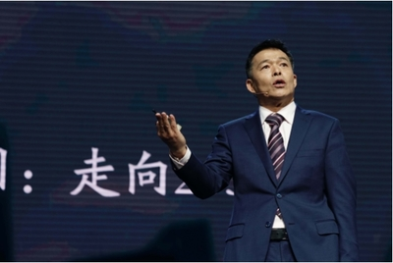
五、个人品德
基本问题1：为什么要做一个有道德的人？
道德修养对精神世界的影响
道德修养与家庭幸福的关系
道德修养与职业发展的关系
中美贸易战打响，国内舆论批评胡鞍钢：学风浮夸。

Slide 99
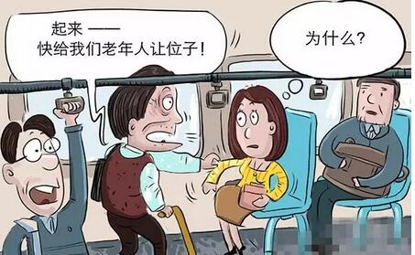
五、个人品德
基本问题2：要对现实生活中的道德现象进行思考
讨论：给老人让座，让了是情分，不让是本分，不该受舆论谴责？
总结
不让座是不是本分？
道德仅仅靠自律，还是也需要他律？
舆论谴责就是道德绑架？
老人逼小孩让座，如何评说？

Slide 100
五、个人品德
锤炼高尚道德品格
形成正确的道德认知和道德判断
激发正向的道德认同和道德情感
强化坚定的道德意志和道德信念

Slide 101
第四节 向上向善、知行合一
一、向道德模范学习
二、参与志愿服务活动
三、引领社会风尚

Slide 102
一、向道德模范学习
中宣部追授钟扬教授“时代楷模”（2018年）
我曾经有过许多梦想，那些梦想都在遥远的地方，我独自远航，为了那些梦想。我坚信，一个基因可以为一个国家带来希望，一粒种子可以造福万千苍生。
初到这片土地，只为盘点世界屋脊的生物家底，寻找生物进化的轨迹。在漫长的科考道路上，我慢慢地意识到，这片神奇的土地需要的不仅仅是一位生物学家，更需要一位教育工作者，将科学研究的种子播撒在藏族学生的心中，也许会对未来产生更为深远的影响。
——2013年拍摄的钟扬教授事迹微电影《播种未来》
Notes:
钟扬事迹备注：“ 我曾经有过许多梦想，那些梦想都在遥远的地方，我独自远航，为了那些梦想。我坚信，一个基因可以为一个国家带来希望，一粒种子可以造福万千苍生。初到这片土地，只为盘点世界屋脊的生物家底，寻找生物进化的轨迹。在漫长的科考道路上，我慢慢地意识到，这片神奇的土地需要的不仅仅是一位生物学家，更需要一位教育工作者，将科学研究的种子播撒在藏族学生的心中，也许会对未来产生更为深远的影响。高原植物学人才的培养，不仅仅在课堂，也在雪山脚下，荆棘丛中，这一路总是充满艰辛，而我的学生，未来的植物学家需要学会克服困难，迎接挑战。
高原反应，差不多有十七种，在过去的十三年间，每一次我都有那么一两种。我们也不能因为高原反应就怕了，科学研究本身就是对人类的挑战。
海拔越高的地方，植物的生长越艰难，但是越艰难的地方，植物的生命力越顽强。我希望我的学生，就如这生长在世界屋脊的植物一样，坚持梦想，无畏艰险。我相信，终有一天，梦想之花会在他们的脚下开放。
梦想无论多么遥远，总驻守在我们心底。创新的心永远无法平静。只要心在不断飞翔，路就不断向前延伸。我这十三年在西藏干了三件事，为国家和上海的种质库收集了上千种植物的四千万颗种子，他们可以储存上百年；培养了一批藏族科研人才，我培养的第一个藏族植物学博士已经成为了教授，为西藏大学申请到第一个生态学博士点，第一个国家自然科学基金项目，我希望打造一种高端人才培养的援藏新模式。
任何生命都有其结束的一天，但我毫不畏惧，因为我的学生会将科学探索之路延续，而我们采集的种子，也许会在几百年后的某一天生根发芽，到那时，不知会完成多少人的梦想。
不是杰出者才做梦，而是善梦者才杰出。我是钟扬，一名工作在青藏高原的生物学家，一名来自上海的援藏教师。”
▍2013年拍摄的钟扬教授事迹微电影《播种未来》
钟扬生前是复旦大学生命科学学院教授、博士生导师，长期从事植物学、生物信息学研究和教学工作，取得一系列重要创新成果。他胸怀科技报国理想，长期致力于生物多样性研究和保护，率领团队在青藏高原为国家种质库收集了数千万颗植物种子；他艰苦援藏16年，足迹遍布西藏最偏远、最艰苦的地区，为西部少数民族地区的人才培养、学科建设和科学研究作出了重要贡献；他以德修身、以德立学、以德施教，用心尽力帮助学生成长成才；他热心社会公益事业，连续17年参与科普志愿服务，是深受欢迎的“科普明星”。钟扬同志曾荣获“全国先进工作者”“全国优秀教师”等荣誉称号，以及国家技术发明二等奖等多项奖励。2017年9月25日，钟扬在赴内蒙古为民族干部授课途中遭遇车祸，不幸逝世，年仅53岁。

Slide 103
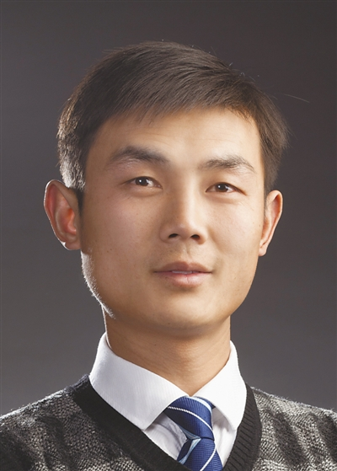
一、向道德模范学习
第六届全国道德模范（2017年）
胡振球，1985年1月，上海神舟汽车节能环保有限公司车间主任。
10年间，胡振球从一个不懂技术的打工者，成长为技术强人、创新能手，从普通一线装配工成长为技改专家、车间主任，完成技术革新50多项，技术攻关10多项，获发明专利7项。他改进的“吸尘车整车预装工装”，每年为企业节约成本500余万元。
Notes:
10年间，胡振球从一个不懂技术的打工者，成长为技术强人、创新能手，从普通一线装配工成长为技改专家、车间主任，完成技术革新50多项，技术攻关10多项，获发明专利7项。他改进的“吸尘车整车预装工装”，每年为企业节约成本500余万元。
2007年，胡振球来到上海打拼，进入神舟汽车节能环保有限公司。刚进单位，他就暗下决心“做工人，就要做个好工人”。当时，他对于“好工人”的定义是朴素的，踏踏实实干活，不偷懒、不懈怠。一段时间后，他发现企业不少员工是硕士生、博士生，常常能想出很多新点子，给单位创造效益，给他内心带来不小的落差。“不想当将军的士兵不是好士兵。”胡振球也萌发了研发的念头，觉得能实现岗位创新才真正配得上“好”这个字，决心成长为有过硬专业能力的专家。
胡振球从零学起，缠着有经验的老师傅给他讲图纸，一遍不行，两遍、三遍……为了能更安心学习，他干脆搬到职工集体宿舍，下班后就往单位职工书屋里钻。从钣金工、钳工、车工到打磨工，短短几个月，他便掌握了车间几乎所有工种的操作技巧。
胡振球说：“工匠精神就是把一件事做到极致，别人做不到的，我们要做到；别人能做到的，我们要做得更好。”几年来，他的发明成果逐渐从最初的小变化，变成各类专利和效益，完成技术革新50多项、技术攻关10多项、发明等各种专利14项，为企业创造直接效益2500多万元。为提高生产效率，他提出“整车预装工装”，突破操作难关，使整车装配合格率达98%以上，平均一年可为企业节约成本560多万元。他首创卸料抑尘装置技术，有效解决专用清扫车倒灰扬尘问题，获得国家发明专利。他发明的“清扫车边吸尘口自动避让装置”获得第七届国际发明展览会金奖。他和团队与时俱进，运用“互联网+”理念，将推广环卫专用车与打造智能化管理模式相结合，运用质量监控系统，让智慧环卫从理论走向实践。
胡振球荣获全国劳动模范、全国青年岗位能手等称号。

Slide 104
一、向道德模范学习
思考：
我们应该怎样向道德模范学习？
Notes:
10年间，胡振球从一个不懂技术的打工者，成长为技术强人、创新能手，从普通一线装配工成长为技改专家、车间主任，完成技术革新50多项，技术攻关10多项，获发明专利7项。他改进的“吸尘车整车预装工装”，每年为企业节约成本500余万元。
2007年，胡振球来到上海打拼，进入神舟汽车节能环保有限公司。刚进单位，他就暗下决心“做工人，就要做个好工人”。当时，他对于“好工人”的定义是朴素的，踏踏实实干活，不偷懒、不懈怠。一段时间后，他发现企业不少员工是硕士生、博士生，常常能想出很多新点子，给单位创造效益，给他内心带来不小的落差。“不想当将军的士兵不是好士兵。”胡振球也萌发了研发的念头，觉得能实现岗位创新才真正配得上“好”这个字，决心成长为有过硬专业能力的专家。
胡振球从零学起，缠着有经验的老师傅给他讲图纸，一遍不行，两遍、三遍……为了能更安心学习，他干脆搬到职工集体宿舍，下班后就往单位职工书屋里钻。从钣金工、钳工、车工到打磨工，短短几个月，他便掌握了车间几乎所有工种的操作技巧。
胡振球说：“工匠精神就是把一件事做到极致，别人做不到的，我们要做到；别人能做到的，我们要做得更好。”几年来，他的发明成果逐渐从最初的小变化，变成各类专利和效益，完成技术革新50多项、技术攻关10多项、发明等各种专利14项，为企业创造直接效益2500多万元。为提高生产效率，他提出“整车预装工装”，突破操作难关，使整车装配合格率达98%以上，平均一年可为企业节约成本560多万元。他首创卸料抑尘装置技术，有效解决专用清扫车倒灰扬尘问题，获得国家发明专利。他发明的“清扫车边吸尘口自动避让装置”获得第七届国际发明展览会金奖。他和团队与时俱进，运用“互联网+”理念，将推广环卫专用车与打造智能化管理模式相结合，运用质量监控系统，让智慧环卫从理论走向实践。
胡振球荣获全国劳动模范、全国青年岗位能手等称号。

Slide 105
一、向道德模范学习
学习道德模范
助人为乐 见义勇为 以诚待人
敬业奉献 孝老爱亲

Slide 106
一、向道德模范学习
学习道德模范
道德模范的优良的品质、高尚的人格并非一蹴而就，而是从自我做起，从身边事做起，从小事做起而是逐渐积累的结果。道德模范不仅做了普通人愿意做和能够做的事，更为可贵的是，他们主动做了许多人不想做的事，而且把大多数人能够做的事做得更好。

Slide 107
二、参与志愿服务活动
上海南京东路学雷锋志愿服务坚持36年
自1982年3月，第一辆“学雷锋为民服务”小推车拉开每月20日南京路民兵团员学雷锋活动的序幕以来，至今，已有72万人次参与服务，服务对象380万人次，为群众做好事17万余件，得到刘云山同志批示充分肯定。
Notes:
1982年3月，时为上海市第一医药商店员工的陶依嘉和5位民兵团员，在南京路推出了第一辆学雷锋“为民服务”小车，为过往行人免费测量血压和体重。“下个月你们还会来吗？”面对诸多满含期盼的目光，陶依嘉说：“今后，我们每个月都会来！”自此以后，不管刮风下雨、严寒酷暑，每个月20日，陶依嘉的身影都会出现在南京路上。一诺值千金，她以行动履行着对市民群众的承诺，以诚信守护着与市民群众的一次次约定。
曾经的陶依嘉，被亲切地称为“陶姐”，如今年过花甲，“陶姐”成了街坊口中的“陶妈”，她依然活跃在为民服务的第一线，致力于将学习雷锋的精神火炬传承下去：“我带了71个徒弟，好多都是各自岗位中的先锋模范。”说起自己的“继承者”们，陶依嘉流露着自豪，“我最新带的徒弟殷仁俊正在那边给人理发呢，他后来也被评为了全国劳动模范。”
27年前的一天，一位阿姨请身为理发师的他上门给瘫痪在床的公公理发。看着这个儿媳无微不至照顾公公，甚至还清理排泄物，殷仁俊十分感动，主动答应以后每月上门为老人免费服务一次，一坚持就是4年，直到老人去世。
联想到社区有很多残疾人和年迈老人在为生活无法自理而犯愁，殷仁俊萌生了学雷锋做善事的念头。1990年至今，他几乎每天都要带领一支志愿者团队奔波于敬老院、军干所、福利院和困难居民家中，为老人、军烈属、市民义务理发、修理家居用品，每天服务近百人，累计已服务40余万人。
出门去当志愿者，就意味着关店没有收入。有人帮他算过一笔账，多年来义务理发数十万人次，起码少赚了200万元。“我始终认为，做好事就不能怕少赚钱。”殷仁俊从不为自己的选择而后悔，在他看来，付出总有回报，在学雷锋的过程中，他逐渐获得了社区里老人们的认可，融入了上海这座大都市。
陶依嘉身后，黄浦区二师附小的孩子们也忙得热火朝天，身着校服的他们在为来往市民和身边正在提供便民服务的武警一支队十中队战士提供茶水。四年级的龚綦裕小心翼翼地端着放满茶水的托盘，往返于服务台和道路中央，也许是力气不够，也许面对来往叔叔阿姨的手机镜头还有些紧张，端着托盘的手有些颤颤巍巍，小姑娘却一刻也不停下休息，“看到叔叔阿姨们都在学雷锋做好事，我们也想出一份力。”带队的徐老师说，今后每个月都会带领孩子们参与到志愿服务中来，让更多的孩子亲身感受到雷锋精神的力量，体会帮助他人的乐趣。

Slide 108
二、参与志愿服务活动
张志勇：十六年散尽家财 助百余名学生重返课堂
张志勇，16年前因一次旅游见闻，开始了爱心助学之路，在云南勐海县、德宏州、红河州等地走访调查，资助贫困学生。2014年张志勇成立“上海张志勇公益服务社”，将社会各方捐助的物资运送到云南山区，目前在全国已有 6个工作站，共有100多位志愿者，最大的95岁、最小的9岁。
2018年获上海市“杰出志愿者”称号
Notes:
张志勇刚到云南山区帮助贫困学生的时候，有很多当地老乡以为他是个富商或是慈善机构工作人员，还时常有人问他：“你是政府派来的？还是慈善机构派来的？”张志勇当时的回答是：“我是自己派来的，我只凭自己良心办事。”就是凭着最初朴素的初衷，这位普通的退伍军人坚持了13年之久的慈善长跑，散尽家财资助贫困孩子一百多人，成为人们心中的“徐汇好人”、“上海干爹”。
1.内心选择慈善道路：“见不得别人受苦”
02年，44岁的张志勇怀揣两万元现金到云南旅游，可是，抵达西双版纳后，张志勇看到的却是学校里的孩子们一个个蓬头垢面、面黄肌瘦，身上穿着不合身的旧衣服，一年四季的衣物从短袖到棉背心都能在他们身上看到。上课的教室是间昏暗的破屋子，似乎风一吹就会倒下。但就是在这种环境下，教室中孩子朗朗的读书声依然响亮，艰难的现实与孩子们的天真的笑容形成强烈反差，深深刺痛了张志勇的内心。
老师告诉他，学校里最困难的孩子是一位盲人奶奶家的两个孩子，孩子的父亲去世后，母亲改嫁失去联系，双目失明的奶奶带着两个孩子艰难度日。张志勇当即给了孩子几百元，这是他云南之行的第一笔捐助，而老师告诉他，几百元相当于这个家庭一年的收入。
此后，他又走访了云南勐海县、德宏州、红河州等地，每到一处，这个几百，那个几百，2万元旅费没几天就一下散尽。回沪后，他顾不上和家人商量，先后卖掉私家车和牌照，拿着6万元钱款再赴西双版纳，去在勐海县各个山区行走。他用钱帮学校买生活用品，或直接支付现金资助困难家庭学生。每次“散尽钱财”后张志勇就回上海打工赚钱，他先后在南站当“便衣”抓小偷，尝试过应聘城管，担任过保安公司办公室主任，直到在朋友的帮助下开了宜家专卖云南普洱茶的小店铺。他的战友评价他是同一批战友里“混”得差的，以至于为了儿子结婚有婚房，老两口只能搬出去租房住。
张志勇说，很难用一两句话说清自己为何选择了这样一条人生道路，但唯一可以确定的是，他见不得别人受苦，这么多年来始终遵从自己的内心。
2.为不计付出：“把有限的资金用在最需要的人身上”
十余年低调慈善的过程中，张志勇付出的，并不仅仅是个人的积蓄，还有常年亲力亲为的调查与走访，原因是“想把有限的资金用在最需要的人身上”。在资助贫困学生时，他都仔细调查、走访、核实、制表，一切手续完备后，帮助学校买生活用品，或直接支付现金资助困难家庭学生。一旦贫困生家庭经济状况有所好转，他又转向下一个资助目标。
在资助贫困学生时，他都仔细调查、走访、核实、制表，一切手续完备后，帮助学校买生活用品，或直接支付现金资助困难家庭学生
张志勇的善举赢得了当地无数家长、孩童、老师和校长的感激和尊重。久而久之，张志勇在当地有了很好的口碑，有时政府部门会找他做中间人协调一些棘手的事件，他劝回过为寻找媳妇上访多年的外地青年；甚至协助警方解救过3名被拐孩子；当地百姓邻里间有矛盾，有时也会找他调解，因为张志勇人缘好，大家都对这位“上海老娘舅”信任有加。
张志勇曾经资助过一个小女孩，当年曾经辍学回家，现在已经大学毕业自力更生了。张志勇不光是给了小女孩经济资助，还跟她抽‘麻黄素’的大哥谈心规劝，并托人给她大哥安排工作，细心打点进城后的日常起居，才使得她能够安心学习。
3.公益工作室再次出发：“用更好的方式行善”
仅凭一腔热血和一己之力毕竟有限，传统的助学模式渐渐使张志勇的慈善之路感到前所未有的压力。现实中，儿子的婚事需要存钱，做了一半的慈善又不想半途而废；想要帮助更多的人，自己的经济情况又不允许，张志勇深深感受到心有余而力不足的无奈。有时他也会反思，是不是从一开始就错了。
2012年，张志勇的事迹经媒体报道后，许多好心人慕名找到他，愿意通过他为云南的贫困儿童捐助衣物、文具和金钱。2014年，在各方的支持和帮助下，张志勇成立了“上海张志勇公益服务社”，目前已有一支几十人的志愿者队伍。张志勇的慈善之路开始转型，从以前的单打独斗，到现在开始借力整合资源，他与多个慈善机构有合作关系，主要工作从以前的直接资助转变为调查情况与现场核实，为贫困学生与慈善组织之间牵线搭桥，除了经济资助外，更重要的是让孩子们能够接受更好的教育，学习可以赖以为生的技能，这是以前他凭借一己之力无法做到的。
现在，有更多人知道了“徐汇好人”张志勇，在舆论的聚光灯下，有人被他的精神所感动，也有人并不赞同他的慈善理念。对于张志勇而言，他并不习惯被过多的关注，在推掉了大部分采访后，他依旧在漕溪路上的小工作室继续忙碌着。面对走过的十余年行善路，张志勇说：“如果人生能再来一次，我依然会走慈善这条道路，但会用另外一种更好的方式来行善。”
道德点评
张志勇曾经以“独行侠”式的方式行善，一连几年行走在云南边陲，在自己并不富裕的情况下，倾尽全力自助山区贫困师生；如今他也在用新的方式继续慈善之路，成立公益工作室，带领更多志愿者集聚社会爱心。慈善的方式可以多样，但最可贵的是不忘最初的本心，对别人的苦难感同身受，这也是慈善的本质所在。正是因为他“不愿意看别人受苦”的朴素初心，才使得更多的孩子重回校园，有了改变命运的机会。

Slide 109
二、参与志愿服务活动
志愿服务的精神是奉献、友爱、互助、进步。奉献精神是精髓。参与志愿服务活动，一方面，帮助了他人、服务了社会，推动了社会道德水平的提高；另一方面，也把为社会和他人的服务看作是自己应尽的义务和光荣的职责，从服务社会和帮助他人中获得成就感和幸福感。

Slide 110
二、参与志愿服务活动
大学生参加志愿服务的途径：
一是到最需要的地方去。
二是帮助弱势群体。
三是做力所能及的事。

Slide 111
二、参与志愿服务活动
思考：
你参加过哪些志愿服务，有些什么感悟或收获？

Slide 112
三、引领社会风尚
（一）知荣辱
（二）讲正气
（三）作奉献
（四）促和谐
Notes:
10年间，胡振球从一个不懂技术的打工者，成长为技术强人、创新能手，从普通一线装配工成长为技改专家、车间主任，完成技术革新50多项，技术攻关10多项，获发明专利7项。他改进的“吸尘车整车预装工装”，每年为企业节约成本500余万元。
2007年，胡振球来到上海打拼，进入神舟汽车节能环保有限公司。刚进单位，他就暗下决心“做工人，就要做个好工人”。当时，他对于“好工人”的定义是朴素的，踏踏实实干活，不偷懒、不懈怠。一段时间后，他发现企业不少员工是硕士生、博士生，常常能想出很多新点子，给单位创造效益，给他内心带来不小的落差。“不想当将军的士兵不是好士兵。”胡振球也萌发了研发的念头，觉得能实现岗位创新才真正配得上“好”这个字，决心成长为有过硬专业能力的专家。
胡振球从零学起，缠着有经验的老师傅给他讲图纸，一遍不行，两遍、三遍……为了能更安心学习，他干脆搬到职工集体宿舍，下班后就往单位职工书屋里钻。从钣金工、钳工、车工到打磨工，短短几个月，他便掌握了车间几乎所有工种的操作技巧。
胡振球说：“工匠精神就是把一件事做到极致，别人做不到的，我们要做到；别人能做到的，我们要做得更好。”几年来，他的发明成果逐渐从最初的小变化，变成各类专利和效益，完成技术革新50多项、技术攻关10多项、发明等各种专利14项，为企业创造直接效益2500多万元。为提高生产效率，他提出“整车预装工装”，突破操作难关，使整车装配合格率达98%以上，平均一年可为企业节约成本560多万元。他首创卸料抑尘装置技术，有效解决专用清扫车倒灰扬尘问题，获得国家发明专利。他发明的“清扫车边吸尘口自动避让装置”获得第七届国际发明展览会金奖。他和团队与时俱进，运用“互联网+”理念，将推广环卫专用车与打造智能化管理模式相结合，运用质量监控系统，让智慧环卫从理论走向实践。
胡振球荣获全国劳动模范、全国青年岗位能手等称号。

Slide 113
三、引领社会风尚
（一）知荣辱
荣辱观对个人的思想行为具有鲜明的动力、导向和调节作用。社会风尚同荣辱观紧密相连，两者相互影响、相互作用。大学生应以正确的荣辱观为指导，坚定正确的行为导向，产生正确的价值激励，助推全社会形成知荣明辱的良好道德风尚。
Notes:
10年间，胡振球从一个不懂技术的打工者，成长为技术强人、创新能手，从普通一线装配工成长为技改专家、车间主任，完成技术革新50多项，技术攻关10多项，获发明专利7项。他改进的“吸尘车整车预装工装”，每年为企业节约成本500余万元。
2007年，胡振球来到上海打拼，进入神舟汽车节能环保有限公司。刚进单位，他就暗下决心“做工人，就要做个好工人”。当时，他对于“好工人”的定义是朴素的，踏踏实实干活，不偷懒、不懈怠。一段时间后，他发现企业不少员工是硕士生、博士生，常常能想出很多新点子，给单位创造效益，给他内心带来不小的落差。“不想当将军的士兵不是好士兵。”胡振球也萌发了研发的念头，觉得能实现岗位创新才真正配得上“好”这个字，决心成长为有过硬专业能力的专家。
胡振球从零学起，缠着有经验的老师傅给他讲图纸，一遍不行，两遍、三遍……为了能更安心学习，他干脆搬到职工集体宿舍，下班后就往单位职工书屋里钻。从钣金工、钳工、车工到打磨工，短短几个月，他便掌握了车间几乎所有工种的操作技巧。
胡振球说：“工匠精神就是把一件事做到极致，别人做不到的，我们要做到；别人能做到的，我们要做得更好。”几年来，他的发明成果逐渐从最初的小变化，变成各类专利和效益，完成技术革新50多项、技术攻关10多项、发明等各种专利14项，为企业创造直接效益2500多万元。为提高生产效率，他提出“整车预装工装”，突破操作难关，使整车装配合格率达98%以上，平均一年可为企业节约成本560多万元。他首创卸料抑尘装置技术，有效解决专用清扫车倒灰扬尘问题，获得国家发明专利。他发明的“清扫车边吸尘口自动避让装置”获得第七届国际发明展览会金奖。他和团队与时俱进，运用“互联网+”理念，将推广环卫专用车与打造智能化管理模式相结合，运用质量监控系统，让智慧环卫从理论走向实践。
胡振球荣获全国劳动模范、全国青年岗位能手等称号。

Slide 114
三、引领社会风尚
（二）讲正气
讲正气，就是坚持真理、坚持原则，坚持同一切歪风邪气作斗争。
一要要洁身自好、严于律己，自觉远离低级趣味；
二要积极维护社会公共秩序，抵制歪风邪气，
三要敢于伸张正义、见义勇为，坚决同践踏社会道德风尚的一切行为作斗争。
Notes:
10年间，胡振球从一个不懂技术的打工者，成长为技术强人、创新能手，从普通一线装配工成长为技改专家、车间主任，完成技术革新50多项，技术攻关10多项，获发明专利7项。他改进的“吸尘车整车预装工装”，每年为企业节约成本500余万元。
2007年，胡振球来到上海打拼，进入神舟汽车节能环保有限公司。刚进单位，他就暗下决心“做工人，就要做个好工人”。当时，他对于“好工人”的定义是朴素的，踏踏实实干活，不偷懒、不懈怠。一段时间后，他发现企业不少员工是硕士生、博士生，常常能想出很多新点子，给单位创造效益，给他内心带来不小的落差。“不想当将军的士兵不是好士兵。”胡振球也萌发了研发的念头，觉得能实现岗位创新才真正配得上“好”这个字，决心成长为有过硬专业能力的专家。
胡振球从零学起，缠着有经验的老师傅给他讲图纸，一遍不行，两遍、三遍……为了能更安心学习，他干脆搬到职工集体宿舍，下班后就往单位职工书屋里钻。从钣金工、钳工、车工到打磨工，短短几个月，他便掌握了车间几乎所有工种的操作技巧。
胡振球说：“工匠精神就是把一件事做到极致，别人做不到的，我们要做到；别人能做到的，我们要做得更好。”几年来，他的发明成果逐渐从最初的小变化，变成各类专利和效益，完成技术革新50多项、技术攻关10多项、发明等各种专利14项，为企业创造直接效益2500多万元。为提高生产效率，他提出“整车预装工装”，突破操作难关，使整车装配合格率达98%以上，平均一年可为企业节约成本560多万元。他首创卸料抑尘装置技术，有效解决专用清扫车倒灰扬尘问题，获得国家发明专利。他发明的“清扫车边吸尘口自动避让装置”获得第七届国际发明展览会金奖。他和团队与时俱进，运用“互联网+”理念，将推广环卫专用车与打造智能化管理模式相结合，运用质量监控系统，让智慧环卫从理论走向实践。
胡振球荣获全国劳动模范、全国青年岗位能手等称号。

Slide 115
三、引领社会风尚
（三）作奉献
热心公益与爱心资助、心中有爱是奉献精神。
“奉献精神是社会责任感的集中表现。”
在危难关头挺身而出、牺牲小我是奉献精神。
以职业与事业为人生目标的爱岗敬业是奉献精神。
以服务国家科学技术创新进步或捍卫国家安全为己任是奉献精神。
Notes:
10年间，胡振球从一个不懂技术的打工者，成长为技术强人、创新能手，从普通一线装配工成长为技改专家、车间主任，完成技术革新50多项，技术攻关10多项，获发明专利7项。他改进的“吸尘车整车预装工装”，每年为企业节约成本500余万元。
2007年，胡振球来到上海打拼，进入神舟汽车节能环保有限公司。刚进单位，他就暗下决心“做工人，就要做个好工人”。当时，他对于“好工人”的定义是朴素的，踏踏实实干活，不偷懒、不懈怠。一段时间后，他发现企业不少员工是硕士生、博士生，常常能想出很多新点子，给单位创造效益，给他内心带来不小的落差。“不想当将军的士兵不是好士兵。”胡振球也萌发了研发的念头，觉得能实现岗位创新才真正配得上“好”这个字，决心成长为有过硬专业能力的专家。
胡振球从零学起，缠着有经验的老师傅给他讲图纸，一遍不行，两遍、三遍……为了能更安心学习，他干脆搬到职工集体宿舍，下班后就往单位职工书屋里钻。从钣金工、钳工、车工到打磨工，短短几个月，他便掌握了车间几乎所有工种的操作技巧。
胡振球说：“工匠精神就是把一件事做到极致，别人做不到的，我们要做到；别人能做到的，我们要做得更好。”几年来，他的发明成果逐渐从最初的小变化，变成各类专利和效益，完成技术革新50多项、技术攻关10多项、发明等各种专利14项，为企业创造直接效益2500多万元。为提高生产效率，他提出“整车预装工装”，突破操作难关，使整车装配合格率达98%以上，平均一年可为企业节约成本560多万元。他首创卸料抑尘装置技术，有效解决专用清扫车倒灰扬尘问题，获得国家发明专利。他发明的“清扫车边吸尘口自动避让装置”获得第七届国际发明展览会金奖。他和团队与时俱进，运用“互联网+”理念，将推广环卫专用车与打造智能化管理模式相结合，运用质量监控系统，让智慧环卫从理论走向实践。
胡振球荣获全国劳动模范、全国青年岗位能手等称号。

Slide 116
三、引领社会风尚
新时代的大学生作为实现民族伟大复兴重任的中坚力量，其道德状态和精神风貌在很大程度上影响着整个社会的道德状态和精神风貌。大学生要以高度的主人翁精神，积极参与各种精神文明创建活动，为家庭谋幸福、为他人送温暖、为社会作贡献，不断引领社会风尚，提升道德品质。
Notes:
10年间，胡振球从一个不懂技术的打工者，成长为技术强人、创新能手，从普通一线装配工成长为技改专家、车间主任，完成技术革新50多项，技术攻关10多项，获发明专利7项。他改进的“吸尘车整车预装工装”，每年为企业节约成本500余万元。
2007年，胡振球来到上海打拼，进入神舟汽车节能环保有限公司。刚进单位，他就暗下决心“做工人，就要做个好工人”。当时，他对于“好工人”的定义是朴素的，踏踏实实干活，不偷懒、不懈怠。一段时间后，他发现企业不少员工是硕士生、博士生，常常能想出很多新点子，给单位创造效益，给他内心带来不小的落差。“不想当将军的士兵不是好士兵。”胡振球也萌发了研发的念头，觉得能实现岗位创新才真正配得上“好”这个字，决心成长为有过硬专业能力的专家。
胡振球从零学起，缠着有经验的老师傅给他讲图纸，一遍不行，两遍、三遍……为了能更安心学习，他干脆搬到职工集体宿舍，下班后就往单位职工书屋里钻。从钣金工、钳工、车工到打磨工，短短几个月，他便掌握了车间几乎所有工种的操作技巧。
胡振球说：“工匠精神就是把一件事做到极致，别人做不到的，我们要做到；别人能做到的，我们要做得更好。”几年来，他的发明成果逐渐从最初的小变化，变成各类专利和效益，完成技术革新50多项、技术攻关10多项、发明等各种专利14项，为企业创造直接效益2500多万元。为提高生产效率，他提出“整车预装工装”，突破操作难关，使整车装配合格率达98%以上，平均一年可为企业节约成本560多万元。他首创卸料抑尘装置技术，有效解决专用清扫车倒灰扬尘问题，获得国家发明专利。他发明的“清扫车边吸尘口自动避让装置”获得第七届国际发明展览会金奖。他和团队与时俱进，运用“互联网+”理念，将推广环卫专用车与打造智能化管理模式相结合，运用质量监控系统，让智慧环卫从理论走向实践。
胡振球荣获全国劳动模范、全国青年岗位能手等称号。

Slide 117
三、引领社会风尚
（四）促和谐
促和谐就是要促进自我身心的和谐、个人与他人的和谐、个人与社会的和谐、人与自然的和谐等。大学生要用和谐的态度对待人生实践，使崇尚和谐、维护和谐内化为自己的思想意识和行为习惯，推动人与人之间、人与社会之间融洽相处，实现人与自然之间友好共生。
Notes:
10年间，胡振球从一个不懂技术的打工者，成长为技术强人、创新能手，从普通一线装配工成长为技改专家、车间主任，完成技术革新50多项，技术攻关10多项，获发明专利7项。他改进的“吸尘车整车预装工装”，每年为企业节约成本500余万元。
2007年，胡振球来到上海打拼，进入神舟汽车节能环保有限公司。刚进单位，他就暗下决心“做工人，就要做个好工人”。当时，他对于“好工人”的定义是朴素的，踏踏实实干活，不偷懒、不懈怠。一段时间后，他发现企业不少员工是硕士生、博士生，常常能想出很多新点子，给单位创造效益，给他内心带来不小的落差。“不想当将军的士兵不是好士兵。”胡振球也萌发了研发的念头，觉得能实现岗位创新才真正配得上“好”这个字，决心成长为有过硬专业能力的专家。
胡振球从零学起，缠着有经验的老师傅给他讲图纸，一遍不行，两遍、三遍……为了能更安心学习，他干脆搬到职工集体宿舍，下班后就往单位职工书屋里钻。从钣金工、钳工、车工到打磨工，短短几个月，他便掌握了车间几乎所有工种的操作技巧。
胡振球说：“工匠精神就是把一件事做到极致，别人做不到的，我们要做到；别人能做到的，我们要做得更好。”几年来，他的发明成果逐渐从最初的小变化，变成各类专利和效益，完成技术革新50多项、技术攻关10多项、发明等各种专利14项，为企业创造直接效益2500多万元。为提高生产效率，他提出“整车预装工装”，突破操作难关，使整车装配合格率达98%以上，平均一年可为企业节约成本560多万元。他首创卸料抑尘装置技术，有效解决专用清扫车倒灰扬尘问题，获得国家发明专利。他发明的“清扫车边吸尘口自动避让装置”获得第七届国际发明展览会金奖。他和团队与时俱进，运用“互联网+”理念，将推广环卫专用车与打造智能化管理模式相结合，运用质量监控系统，让智慧环卫从理论走向实践。
胡振球荣获全国劳动模范、全国青年岗位能手等称号。

Slide 118
拓展阅读材料作业与思考
马克思：《青年在选择职业时的考虑》
习近平：《在纪念孔子诞辰2565周年国际学术研讨会暨国际儒学联合会第五届会员大会开幕会上的讲话》
《亲密关系》（第六版）, 罗兰·米勒 (Rowland S. Miller)著,人民邮电出版社。
辜鸿铭著：《中国人的精神》，广西师范大学出版社2001年版
爱弥尔·涂尔干著，渠东、付德根译：《职业伦理与公民道德》，上海人民出版社2006年版

Slide 119
作业与思考
道德是什么？
如何对中华传统美德进行创造性转化和创新性发展？
结合近期关于道德状况的新闻事件，小组讨论：如何促进社会成员遵守道德准则？根据讨论心得，写一篇自命题议论文。
大学生如何通过参与道德实践引领社会风尚？

Slide 120
谢 谢！

